Slide 1
Практика «Совершенствование процессов в образовании с использованием инструментов бережливого производства»
г. Зеленогорск, Красноярский край
2022 год

Slide 2
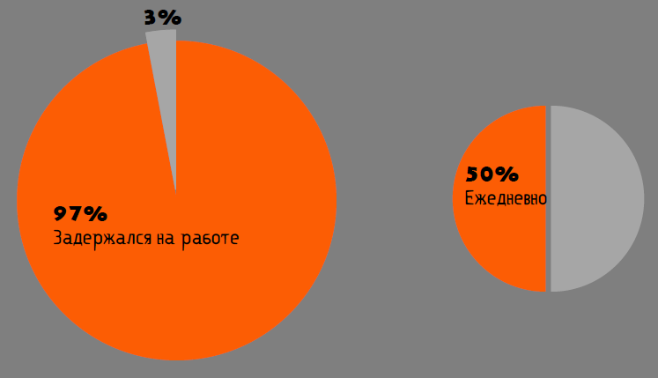
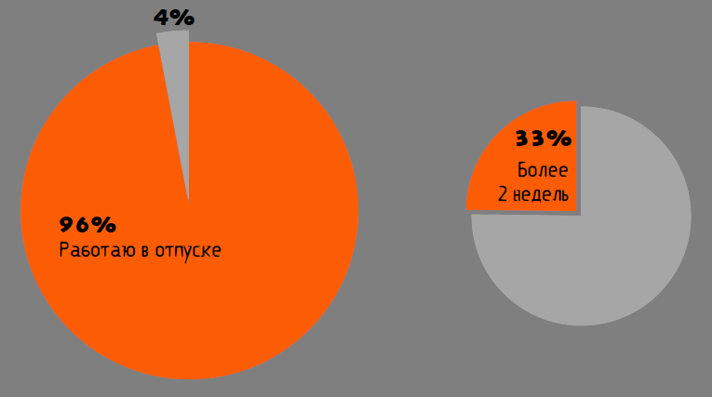
Проблемная ситуация
Результаты анкетирования работников образования
По результатам исследования выявлена проблема
низкой компетентности руководящих работников
в вопросах оптимизации процессов образовательной организации
и невозможности ее решить обычными курсами повышения квалификации, предлагаемыми институтом повышения квалификации педагогических работников

Slide 3
Цель и задачи практики
Цель:
Повысить компетентность педагогов и управленцев образовательных организаций в решении вопросов по повышению эффективности управления, оптимизации образовательных и административных процессов в муниципальных образовательных учреждениях г.Зеленогорска Красноярского края.
Задачи:
Адаптировать профессиональные программы АО «ПО ЭХЗ» для обучения педагогов и управленцев образовательных учреждений.
Обучить команды образовательных учреждений инструментам бережливого производства.
Внедрить инструменты бережливого производства в практику образовательных учреждений.
Распространить лучшие практики образовательных учреждений.
Подвести итоги по реализации программы повышения квалификации.

Slide 4
Мероприятия практики
Разработка программы повышения квалификации. Апробация программы
1 модуль программы.
Тренинг 8 часов для 30 команд
Межмодуль. Каскадирование знаний в коллективах. Разработка и реализация проектов
Конкурсный отбор лучших практик по совершенствованию процессов в образовании
2 модуль программы. Двухдневное погружение. Экспертиза лучших практик
Стажировки на рабочем месте.
Проводят команды лучших практик
20 проектов
7 чел.
90 чел.
563 чел.
31 чел.
102 чел.

Slide 5
Результаты практики
Показатель | Значение
Количество работников непроизводственных сфер, повысивших квалификацию в решении вопросов по повышению эффективности управления, оптимизации образовательных и административных процессов | 786 чел.
Сокращение времени, затраченного на выполнение процессов | до 80%
Сокращение затрат на расходные материалы – бумагу, картриджи, износ технического оборудования | до 100%
Продукты практики
Программа повышения квалификации педагогических работников «Совершенствование процессов в образовании с использованием инструментов Бережливого производства» смотреть
Электронный сборник топ-10 лучших практик смотреть

Slide 6
Перечень лучших практик по совершенствованию процессов в образовании с использованием инструментов бережливого производства
Проект | Учреждение
Оптимизация процесса заполнения и ведения табелей учёта посещаемости детей | МБДОУ д/с № 23
Оптимизация процесса замещения педагогов дополнительного образования в условиях кадрового эксклюзива | МБУ ДО «ЦО «Перспектива»
Оптимизация процесса сбора информации | МБУ ДО «ЦЭКиТ»
Оптимизация процесса планирования в школе | МБОУ «Гимназия № 164»
Оптимизация процесса планирования деятельности структурных подразделений МБУ «Библиотека», | МБУ «Библиотека»
Оптимизация и повышение эффективности процесса «Подготовка педагогического совета» | МБОУ «СОШ №161»
Планирование методической работы в МБУ ДОЦ «Витязь» | МБУ ДОЦ «Витязь»
Оптимизация отчета классного руководителя и учителя – предметника по итогам учебного года | МБОУ «Лицей №174»
Оптимизация процесса формирования социального паспорта школы | МБОУ «СОШ №169»
Оптимизация процесса сбора информации по заболеваемости и вакцинации | Управление образования, МКУ ЦОДОУ

Slide 7
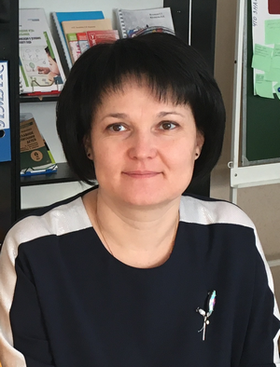
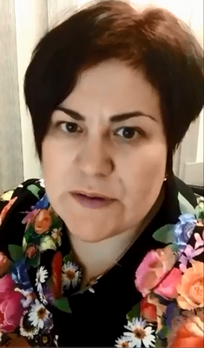
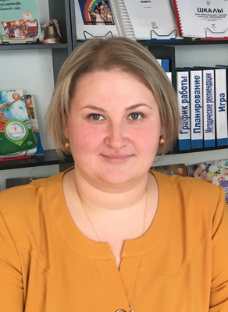
Проект
Оптимизация процесса заполнения и
ведения табелей учёта посещаемости детей
Содержание проекта
Команда:
МБДОУ д/с № 23 «Солнышко»
2. В процессе сбора данных и оформления табеля учета посещаемости детей теряется время при «ручном» заполнении и обработки табелей, допускаются и дублируются ошибки, теряется время на сверку табеля с калькулятором с приведением к общему суммарному значению по вертикали и горизонтали.
Юлия Михайловна Кругликова
Татьяна Александровна Толстякова
Наталья
Владимировна Левина
1. Данный проект направлен на оптимизацию процесса по заполнению и ведению табелей учета посещаемости в ДОУ.
Методист
Заведующий
Старший воспитатель
Проблема:
Процесс сбора данных и
оформления табеля учета
посещаемости, превышает
установленный порог времени.
Решение:
Сокращение времени
протекания процесса с использованием
Google – таблицы.
3. В результате картирования были выявлены наиболее часто встречающиеся потери в этом процессе: лишние движения, ожидание документа, переделка, избыточная обработка
Результат:
4. Определен следующий путь решения проблемы - автоматический сбор данных и подсчет количества дней посещения детьми через использование Google-таблицы.
В результате сократилось время протекания процесса в 6 раз.
Сокращение времени
протекания и трудоемкости процесса
*6
Достоверность информации
100%
Исключены лишние движения, избыточная обработка документов, переделка, длительный процесс заполнения
590 VS 90 минут

Slide 8
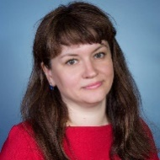
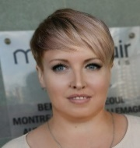
Проект
Оптимизация процесса замещения педагогов дополнительного образования в условиях кадрового эксклюзива
Содержание проекта
Команда:
МБУ ДО «ЦО «Перспектива»
2. Высокий уровень профессионального мастерства педагогов приводит к тому, что в период отъезда или отсутствия педагога становится проблемой замещение занятий, приводящее к потере детей и сокращению контингента обучающихся.
Инга
Владимировна
Давыдова
Жанна
Алексеевна
Стародубцева
Наталья
Александровна
Коваленко
1. Данный проект направлен на оптимизацию процесса замещения педагогов дополнительного образования в условиях кадрового эксклюзива
Заместитель директора
по УВР
Заместитель директора
по УВР
Заведующая отделом
«Технологическая лаборатория»
Проблема:
В образовательном процессе из-за отсутствия педагога не всегда можем найти заместителя в срок, что приводит к отмене занятия и потере контингента
Решение:
Разработка универсальных модулей с целью включения в образовательные программы и их реализации любым педагогом
4. Определен следующий путь решения проблемы - разработка универсальных модулей в рамках городских базовых площадок по темам «Будь здоров!», «Кибербезопасность», «Азбука финансов». Создан банк методических материалов, база заместителей, внесены изменения в образовательные программы. Данный вид работы прошел апробацию на протяжении четырех месяцев и позволил принять решение о тиражировании этого опыта.
3. В результате картирования были выявлены наиболее часто встречающиеся потери в этом процессе – поиск педагога на замещение, время на подготовку занятия.
Результат:
Время на подбор кандидата замещения
*2
Сохранность контингента
100%
Количество отмененных занятий
0%
Время на подготовку занятия
80%

Slide 9
Перспективы развития практики
Тиражирование практики в городах присутствия Госкорпорации «Росатом» или моногородах:
участие в конкурсе лучших муниципальных практик для включения в сборник;
проведение вебинара для заинтересованных сторон;
проведение стажировки для команд городов (предприятие + образование).

Slide 10
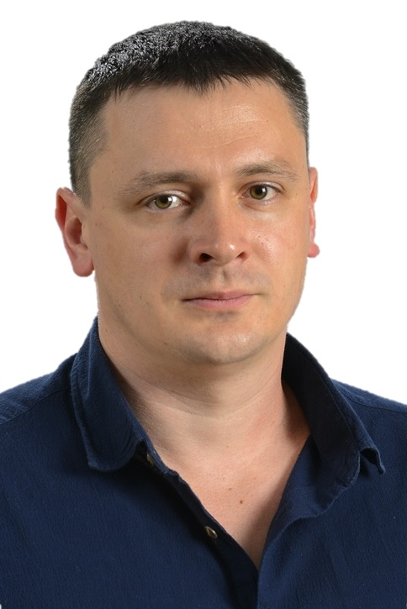
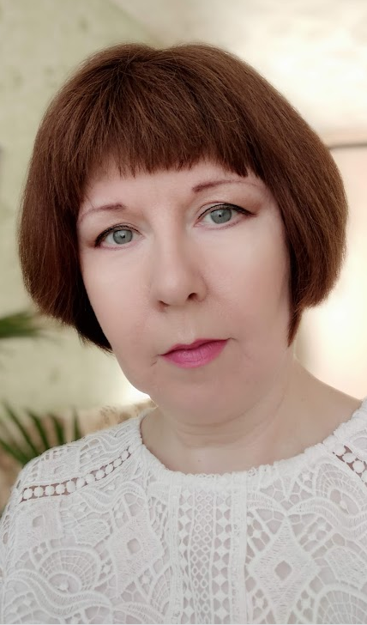
Ответственные за реализацию практики
Руководитель практики
Пикалов Дмитрий Владимирович
главный специалист АО «ПО ЭХЗ»
Администратор практики
Китаева Ольга Петровна
зам. начальника отдела дошкольного, общего и дополнительного образования Управления образования
+7(923)306-81-01
ostrota@inbox.ru
+7(913)561-05-40
olga.kitaeva@inbox.ru

